Slide 1


Bringing nobel prize physics to the classroom
www.frontiers-project.eu
Χριστινα Κουρκουμέλη , ΕΚΠΑ/ΙΕΣΕ
hkourkou@phys.uoa.gr
Στελιος Βουράκης, ΙΕΣΕ
s.vourakis@gmail.com

Slide 2
Εκπαιδευτικά σενάρια ~21
Αστροφυσική
Αστροσωματιδιακή Φυσική
Σωματιδιακή Φυσική (Κοσμικές ακτίνες)
Βαρυτικά Κύματα
Κοσμολογία (Διαστολή σύμπαντος)
Γενικά (Μαγνητικό πεδίο)
Σε 5 γλώσσες: Ελληνικά, Αγγλικά, Γαλλικά, Ιταλικά, Πορτογαλικά

Slide 3
Ελληνικά Σενάρια (1/3)
Ανακαλύψτε τα Μποζονια Ζ και Higgs
http://inspiringscience.rdea.gr/delivery/view/index.html?id=b0f97383107b49c79b47349ea1d42cee&t=p
Το Μαγνητικό πεδίο και οι εφαρμογές του
http://inspiringscience.rdea.gr/delivery/view/index.html?id=24386dfc91c8495bad879a99c36a98dd&t=p
Πως θα επιταχύνετε στοιχειώδη σωματίδια στον LHC
http://inspiringscience.rdea.gr/delivery/view/index.html?id=619de75b03e6422c8a95736c7cb92ddc&t=p
Μελετήστε πραγματικά πειραματικά δεδομένα από τον Μεγάλο Επιταχυντή Αδρονίων στο CERN
http://inspiringscience.rdea.gr/delivery/view/index.html?id=01ee9eb8c6ce4ca3bbbb2090d95bc40a&t=p

Slide 4
Ελληνικά Σενάρια (2/3)
Εύρεση μελανών οπών με ενα τιτίβισμα": Πώς καταλαβαίνουμε την πρώτη ανίχνευση βαρυτικών κυμάτων
http://inspiringscience.rdea.gr/delivery/view/index.html?id=5e64a8b4c0304262899f7291d937353d&t=p
Μέτρηση της ταχύτητας απομάκρυνσης των μακρινών γαλαξιών»: Υπολογισμός της ηλικίας του Σύμπαντος
http://inspiringscience.rdea.gr/delivery/view/index.html?id=4cab806c00634eeaae17ada6c7fd46dd&t=p
Από το πείραμα Michelson-Morley στην ανίχνευση των βαρυτικών κυμάτων. Ανακαλύπτοντας και κατασκευάζοντας ένα συμβολόμετρο Michelson
http://inspiringscience.rdea.gr/delivery/view/index.html?id=8eab7b28779a449fa89d6b6b1df3c6d8&t=p

Slide 5
Ελληνικά Σενάρια (3/3)
Το εκκρεμές: από το μαγείρεμα μακαρονιών στην ανίχνευση βαρυτικών κυμάτων
http://inspiringscience.rdea.gr/delivery/view/index.html?id=f30c07b1ec6e4983922e6f890731d90e&t=p
Μελέτη κοσμικής ακτινοβολίας με τη χρήση δεδομένων από σχολικούς ανιχνευτές
http://inspiringscience.rdea.gr/delivery/view/index.html?id=c6df6077e8e44c64b24a9c35c898a7dd&t=p

Slide 6
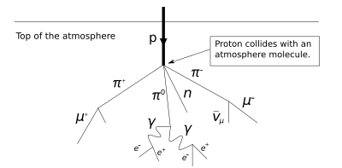
Μελέτη κοσμικής ακτινοβολίας με τη χρήση δεδομένων από σχολικούς ανιχνευτές
Βασίζεται σε άσκηση του Quarknet (https://quarknet.org/
και δεδομένα από σχολικούς ανιχνευτές ανά τον κόσμο
ΠΡΩΤΟΓΕΝΗ:
Πρωτόνια (90%), πυρήνες ατόμων (9%) με πολύ υψηλή ενέργεια και ηλεκτρόνια (1%)

Slide 7
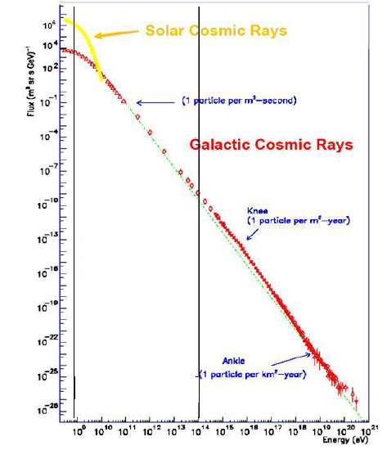
Φάσμα ενεργειών κοσμικών ακτίνων.
Τα πιόνια γρήγορα διασπούνται σε μυόνια (+νετρινα)
Τα μυόνια ζούν περίπου 100 φορές περισσότερο από τα πιόνια και φτάνουν στην επιφάνεια της γης

Slide 8
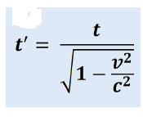
Παρ’ ‘ολο που τα μυόνια ζούν περισσότερο διασπούνται σε ηλεκτρόνια (και νετρίνα)
.
Ο μέσος χρόνος ζωής τους είναι 2,2 μsec
Το οποίο σημαίνει ότι πολύ λίγα από αυτά που παράγονται στην ατμόσφαιρα θα έφταναν στην επιφάνεια της γης :
0.08 από ένα δισεκατομμύριο
Όμως εδώ εισέρχεται η διαστολή του χρόνου –λόγω ειδικής θεωρίας της σχετικότητας- όποτε ο χρόνος ζωής τους 5πλασιάζεται περίπου επιζούν 9 εκατομμύρια από το ένα δισεκατομμύριο
Σκοπός της άσκησης είναι η μέτρηση του μέσου χρόνου ζωής των μυονίων Ν/N₀=e^{-λt λ=1/t}

Slide 9
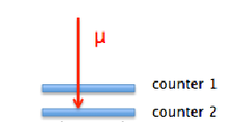
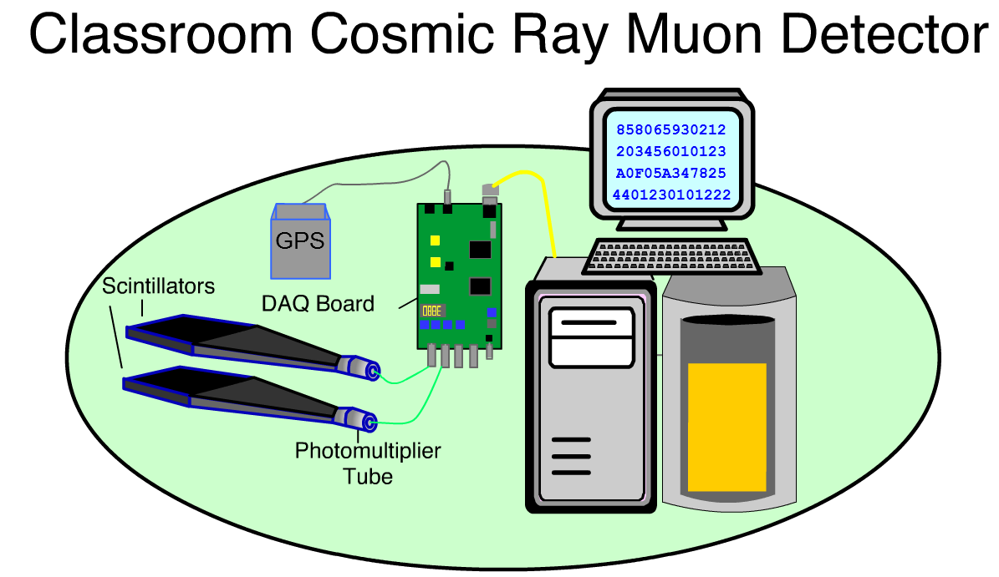
Δεδομένα από την Αμερικανική σχολική συνεργασία quarknet (https://quarknet.org/) και την σελίδα των e-labs (http://www.i2u2.org/elab/cosmic/home/project.jsp)
Να κάνετε login σαν guest/guest
Ανιχνευτές:
Σπινθηριστές

Slide 10
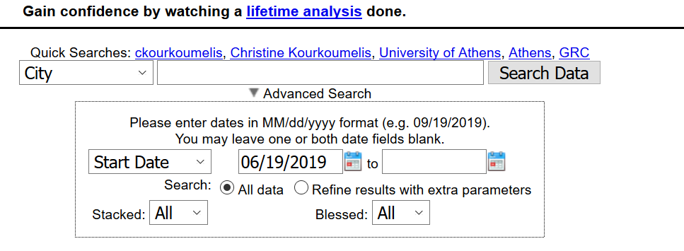
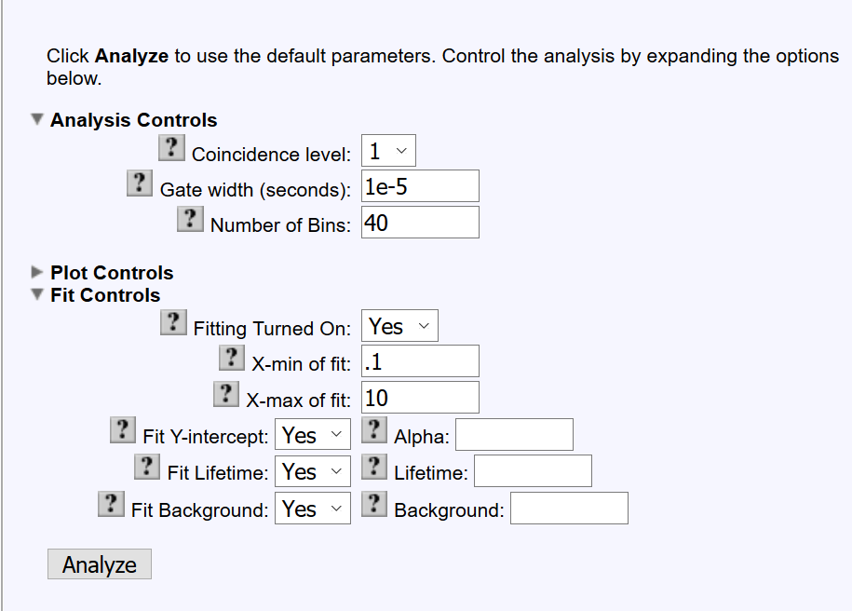
Να διαλέξετε την “lifetime analysis”
Να διαλέξετε σχετικά πρόσφατα σετ γεγονότων από ΈΝΑ σχολείο
Το κάθε σετ να έχει περίπου 1Μ γεγονότα

Slide 11
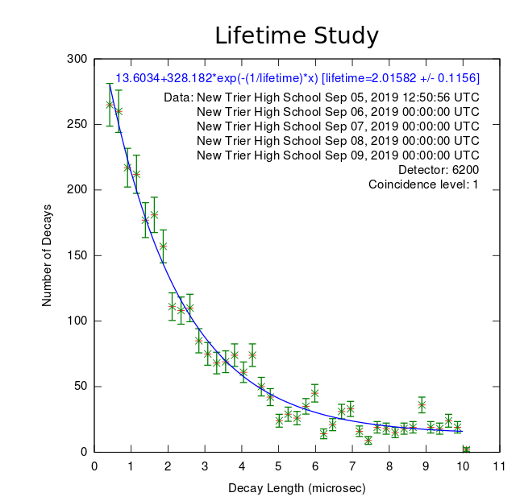
Εκθετική προσαρμογή του χρόνου μεταξύ δύο σημάτων
Κατασκευή διαγραμμάτων χρόνου ζωής μυονίων
Σύγκριση παραμέτρων ανίχνευσης (1 ή 2-fold coincidence)
Σύγκριση γεγονότων από διάφορα σχολεία
Σφάλματα

Slide 12
Το μαγνητικό πεδίο και οι εφαρμογές του http://inspiringscience.rdea.gr/delivery/view/index.html?id=24386dfc91c8495bad879a99c36a98dd&t=p
Εισαγωγή στο μαγνητισμό, Είδη μαγνητών
Οι μαγνήτες στην ζωή μας (μαγνητικό πεδίο γης, κινητήρες, γεννήτριες, ιατρικές εφαρμογές)
Η δύναμη Lorentz και Laplace
Επιταχυντές σωματιδίων (είδη και αρχές λειτουργίας των)
Άσκηση σε υπολογιστή: Κίνηση διαφόρων σωματιδίων σε διάφορα μαγνητικά πεδία
Ανάλυση και συζήτηση των αποτελεσμάτων

Slide 13
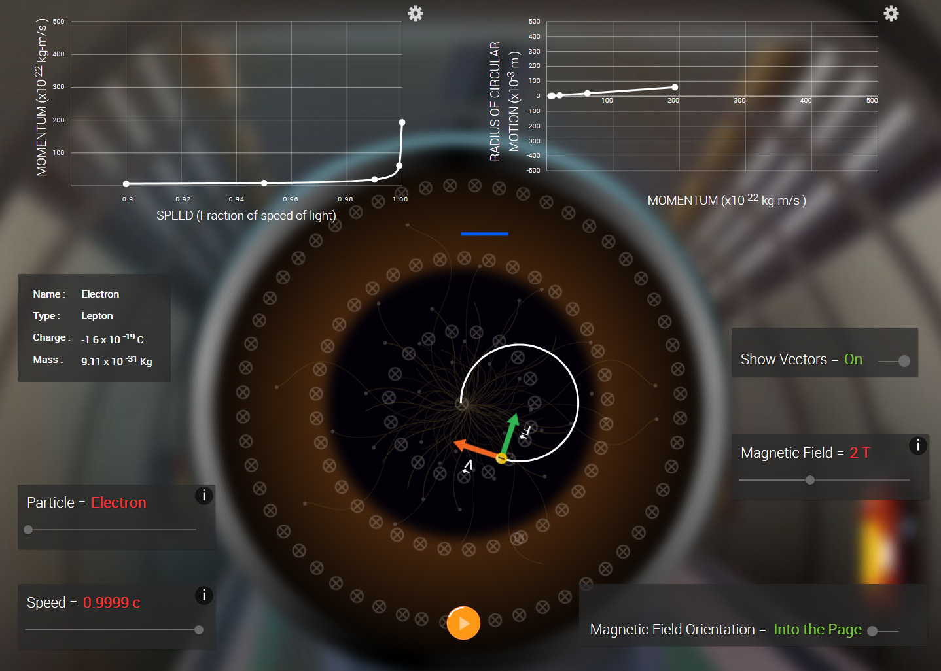
Η άσκηση

Slide 14
Εφαρμογή 1/2
Βήμα 1
Να διαλέξετε διαδοχικά πρωτόνια, ηλεκτρόνια, μυόνια, νετρόνια
Για κάθε σωματίδιο να κάνετε τα βήματα 2-4
Βήμα 2
Ταχύτητα | Προσανατολισμός Μαγνητικού Πεδίου | Ενταση μαγγνητικού πεδίου
0,9c | Προς τον πίνακα | 0,5T
Βήμα 3
Ταχύτητα | Προσανατολισμός Μαγνητικού Πεδίου | Ενταση μαγγνητικού πεδίου
0,9c | Εξω από τον πίνακα | 0,5T
Βήμα 4
Να αλλάξετε την ένταση του Β σε 2T 4T 8T και να επαναλάβετε
τα Βήματα 1,3

Slide 15
Εφαρμογή 2/2
Τι παρατηρείτε? Για κάθε είδος σωματιδίου να κάνετε μια γραφική παράσταση της ακτίνας καμπυλότητας ως συνάρτηση της έντασης του Μαγνητικού πεδίου. Βλέπετε η γραφική παράσταση να ακολουθεί κάποιο κανόνα?
Τώρα να προσομοιώσετε την τροχιά ενός ηλεκτρονίου όταν το πεδίο κατευθύνεται έξω από την σελίδα και με ένταση 2Τ για τέσσερεις διαφορετικές ταχύτητες (0.9c, 0.95, 0.99 και 0.999). Να κάνετε μια γραφική παράσταση της ακτίνας καμπυλότητας ως συνάρτηση της ταχύτητας. Βλέπετε η γραφική παράσταση να ακολουθεί κάποιο κανόνα?
Να επαναλάβετε το ίδιο για ένα πρωτόνιο. Είναι τα συμπεράσματα διαφορετικά?
Ακολουθούν όλα τα παραπάνω τον τύπο q/m=v/(B R) ?

Slide 16
Πως θα επιταχύνετε στοιχειώδη σωματίδια στον LHC http://inspiringscience.rdea.gr/delivery/view/index.html?id=619de75b03e6422c8a95736c7cb92ddc&t=p
Φυσική υψηλών ενεργειών
Γιατί χρειάζεται ο επιταχυντής
Πώς επιταχύνουμε και στρίβουμε σωματίδια
Εφαρμογή με το παιχνίδι του CERN “LHC game”

Slide 17
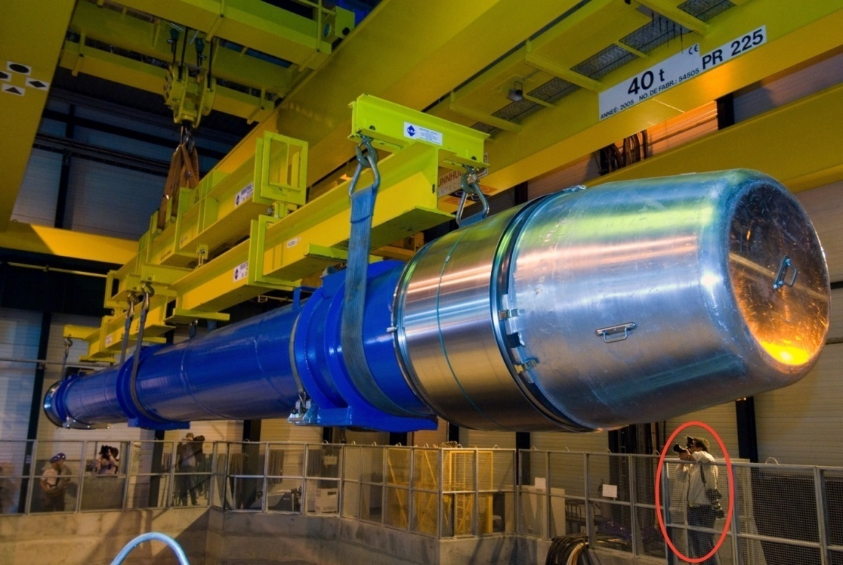
Κάμψη
Μαγνητικά πεδία κάθετα στην ταχύτητα των πρωτονίων, μπορούν να αλλάξουν τη διεύθυνση της τροχιάς τους
Τα μαγνητικά πεδία στο LHC, δημιουργούνται από ισχυρούς μαγνήτες, τους διπολικούς μαγνήτες
Υπάρχουν 1232 διπολικοί μαγνήτες στο LHC (μήκους 15 μέτρων)

Slide 18
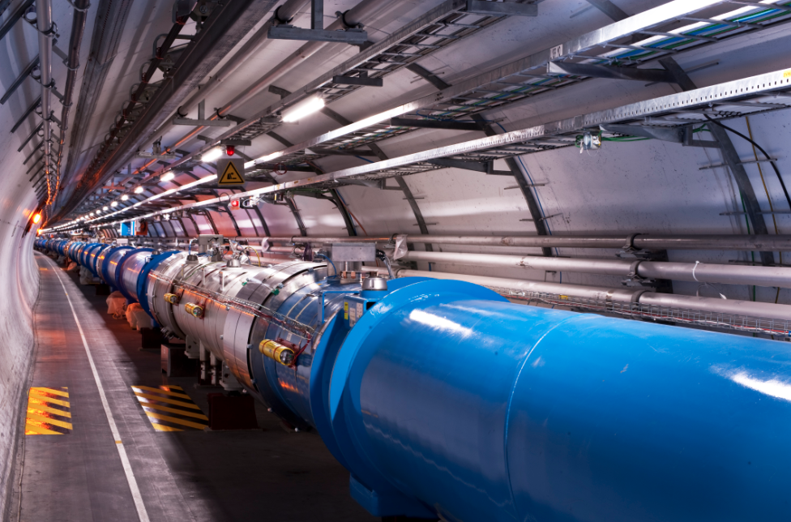
Οι μαγνήτες στη σήραγγα του LHC
Τετραπολικός
Διπολικός

Slide 19
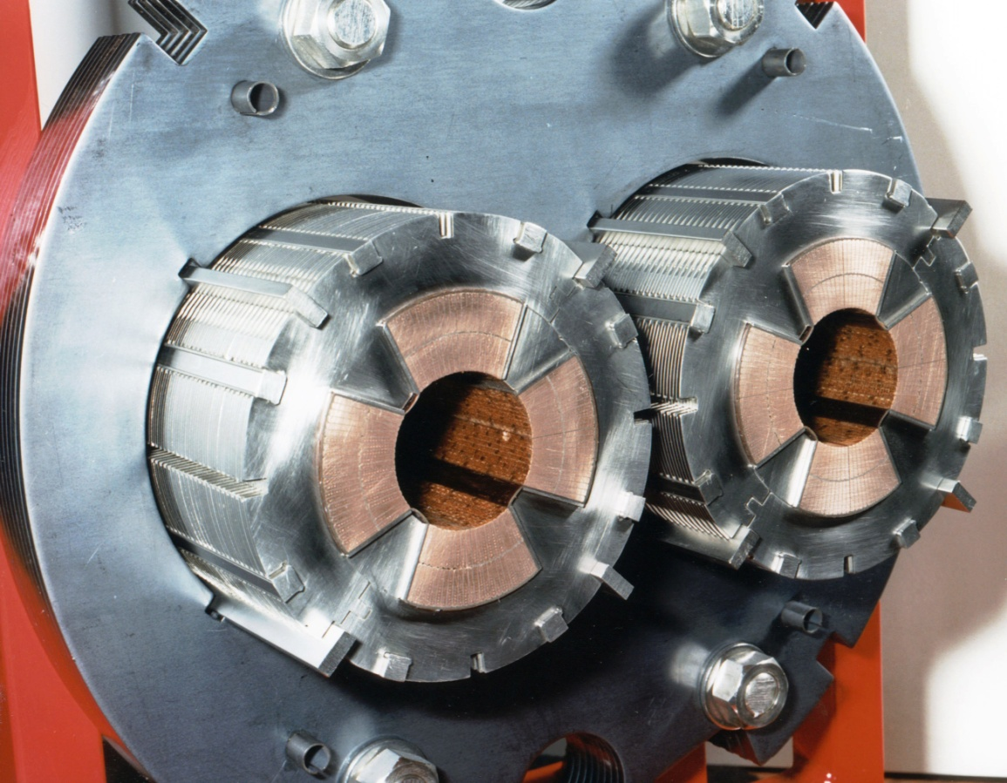
Τετραπολικοί μαγνήτες για εστίαση δέσμης
Οι δέσμες του LHC αποτελούνται από χιλιάδες πακέτα, το καθένα με δισεκατομμύρια πρωτόνια
Όσο πιο κοντά βρίσκονται μεταξύ τους τα πρωτόνια της δέσμης, τόσο μεγαλύτερη είναι η πιθανότητα να συγκρουστούν
Φανταστείτε δύο βελόνες 10 χλμ. μακριά να πρέπει να συγκρουστούν!
«Διπλοί» τετραπολικοί μαγνήτες:
Εστίαση σε δύο κατευθύνσεις
Οριζόντιο άξονα
Κατακόρυφο άξονα

Slide 20
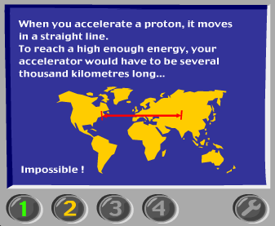
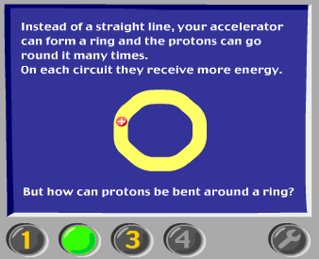
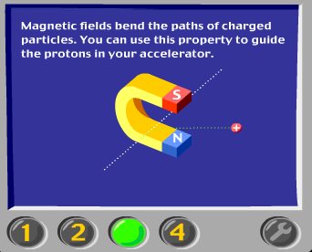
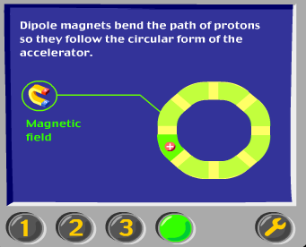
Κάμψη :οδηγίες

Slide 21
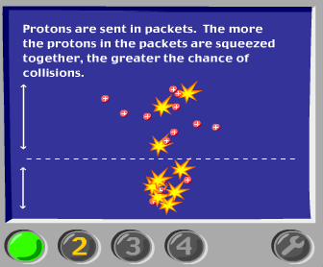
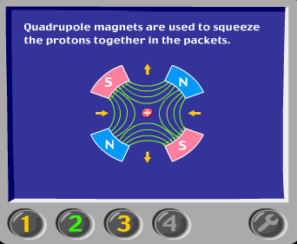
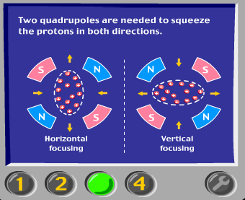
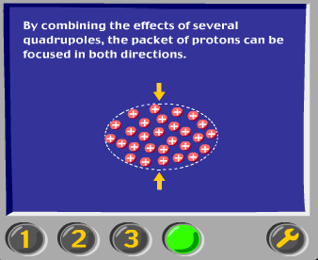
Εστίαση :οδηγίες

Slide 22
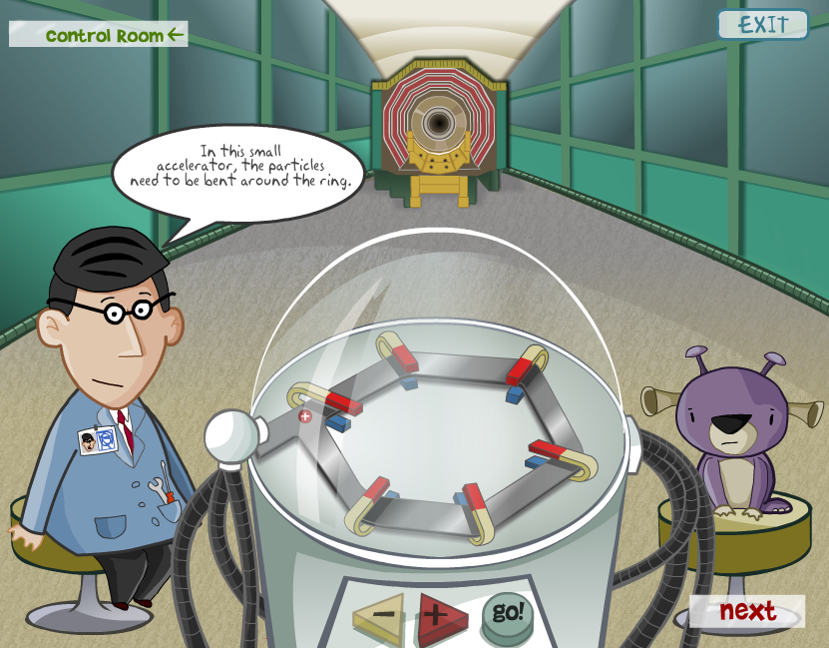
2) Κάμψη

Slide 23
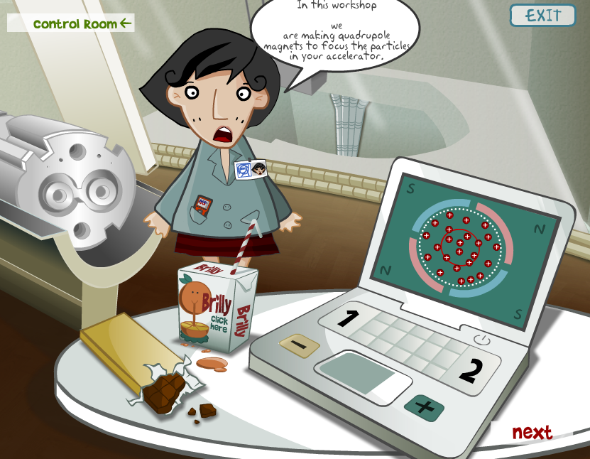
3) Εστίαση

Slide 24
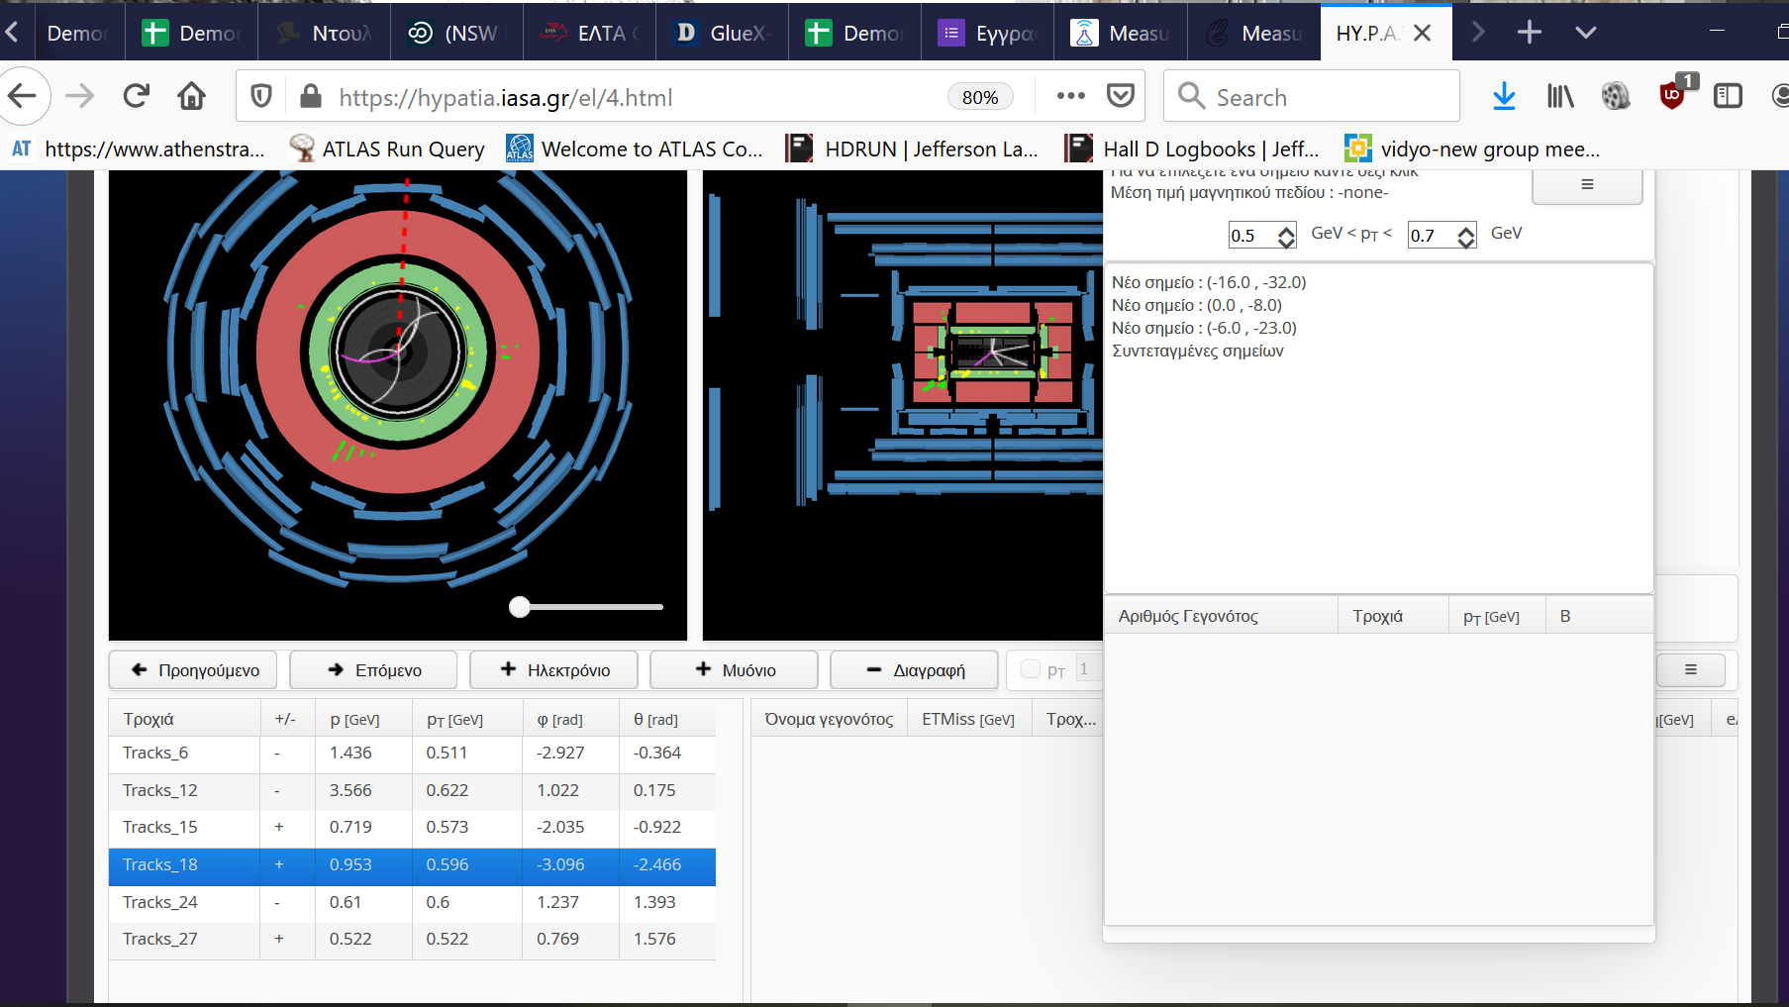
Εφαρμογή με το τεράστιο σωληνοειδή μαγνήτη του πειράματος ATLAS
https://www.golabz.eu/ils/measurement-of-magnetic-field-with-the-giant-atlas-solenoid

Slide 25
Σας ευχαριστούμε!

Slide 26
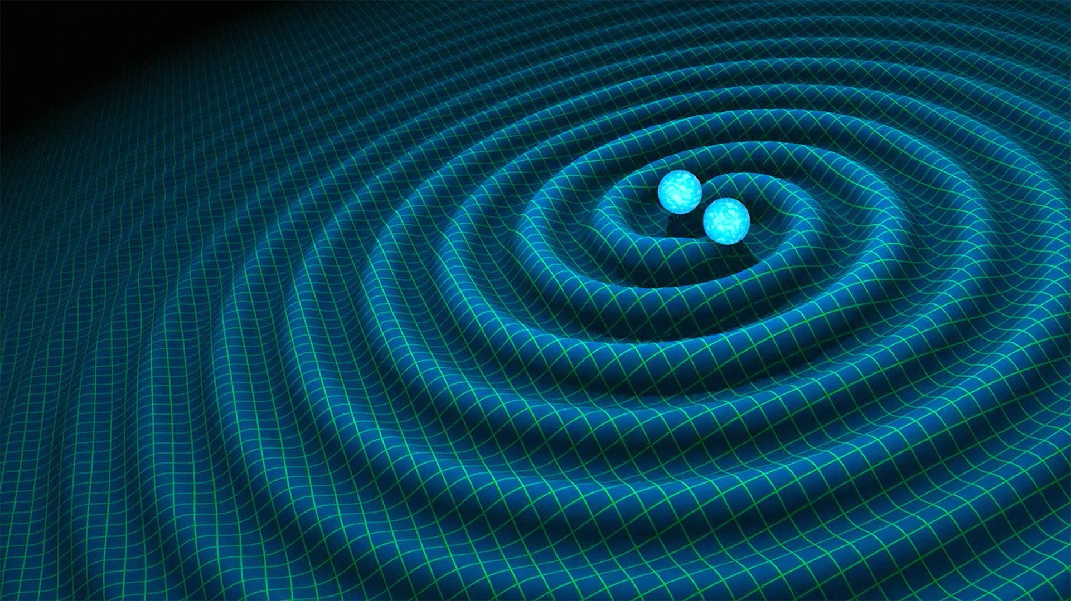
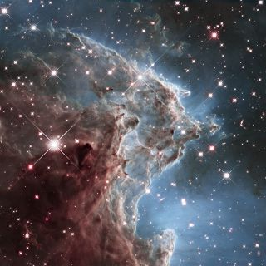
Gravitational Wave Astronomy
VIRGO Virtual Visit
VIRGO Control (Class) Room
Gravitational Wave Noise Hunting
Finding black-holes in a chirp”
The Michelson Interferometer
Earthquake Interferometer
Astrophysics – Astroparticle Physics
Black Holes
Solar Rotation
Discovering Alien Worlds
Build your own cloud chamber
Relativistic Muons and Time Dilation
Cosmic Rays
Neutrino Astronomy
Age of the Universe

Slide 27
Το εκκρεμές: από το μαγείρεμα μακαρονιών στην ανίχνευση βαρυτικών κυμάτων
http://inspiringscience.rdea.gr/delivery/view/index.html?id=f30c07b1ec6e4983922e6f890731d90e&t=p
Στο τέλος των μαθημάτων, θα δούμε πώς αυτή η συσκευή χρησιμεύει σαν βάση των ανιχνευτών βαρυτικών κυμάτων όπως του LIGO και του Virgo. Οι ανιχνευτές αυτοί, κατόρθωσαν να πιάσουν ένα βαρυτικό κύμα μεταξύ του 2015 και του 2017 ( πρώτα το LIGO και μετά το LIGO και το Virgo μαζί), αυτές οι μικρές διακυμάνσεις του χωροχρόνου, που προείπε ο Αϊνστάιν το 1916 και που δεν είχαν παρατηρηθεί ποτέ πριν.
Στο LIGO και στο VIRGO τα εκκρεμή χρησιμοποιούνται για να μειωθεί η μετάδοση εδαφικών δονήσεων στο όργανο σε ένα επίπεδο συμβατό με την εξαιρετική ευαισθησία που απαιτείται από αυτούς τους ανιχνευτές: μια μετακίνηση δισεκατομμυριοστού του δισεκατομμυριοστού του μέτρου πάνω από 4 χμ.
1^{ο} στάδιο
Το βράσιμο των μακαρονιών : ένα εκκρεμές 0,37 εκ. τα μακαρόνια έγιναν σε 463 ταλαντώσεις και ήταν al dente.
Αν συγκρίνουμε το εκκρεμές με ένα ρολόι η συχνότητα των ταλαντώσεων, ήταν 0,75 Hz (δίνοντας έτσι μια περίοδο 1,3 δευτερολέπτων). 463 ταλαντώσεις αντιστοιχούν σε 617 δευτερόλεπτα = 10 λεπτά και 17 δευτερόλεπτα.
Σύμφωνα μ τον κατασκευαστή των μακαρονιών τα μακαρόνια θα είναι al dente σε 10 λεπτά

Slide 28
2^{ο} στάδιο
Ετοιμάστε μια σειρά από εκκρεμή: τουλάχιστον δυο με την ίδια μάζα αλλά με διαφορετικά μήκη σύρματος και τουλάχιστον δυο με το ίδιο μήκος σύρματος αλλά με βαρίδια διαφορετικής μάζας.
3 ^{ο} στάδιο
Προσπαθήστε να μετρήσετε την περίοδο της ταλάντωσης όλων των εκκρεμών σας. Μπορείτε να χρησιμοποιήσετε το χρονόμετρο του κινητού σας τηλεφώνου.
Τώρα σχεδιάστε την περίοδο ταλάντωσης σε σχέση με τη μάζα του εκκρεμούς και την περίοδο ταλάντωσης σε σχέση με το μήκος του εκκρεμούς. Γι κάθε σύνθεση, κάντε πολλές δοκιμές και βγάλτε το μέσο όρο του συνόλου των δοκιμών.
Μετά από τις έρευνές σας, αυτό που θα έπρεπε να είχατε βρει είναι το παρακάτω:
Η περίοδος του εκκρεμούς δεν εξαρτάται από τη μάζα
Η περίοδος στο τετράγωνο εξαρτάται γραμμικά από το μήκος του σύρματος

Slide 29
4 ^{ο} στάδιο :Σχέση εκκρεμούς με ανιχνευτές βαρυτικών κυμάτων
Για να ελαφρύνουν το αντίκτυπο των δονήσεων της Γης, το Για να ελαφρύνουν το αντίκτυπο των δονήσεων της Γης, το Virgo και το LIGO χρησιμοποιούν εκκρεμή.
Εκτός από τη μέτρηση του χρόνου, ένα εκκρεμές είναι επίσης βασικά ένα φίλτρο: όταν το σημείο αιώρησης αναταράσσεται, αυτό φιλτράρει και αφαιρεί τις δονήσεις υψηλής συχνότητας. Μεταδίδονται μόνο οι δονήσεις χαμηλής συχνότητας (μακριές περίοδοι). Αν αναταράξετε το σημείο αιώρησης ενός εκκρεμούς πολύ αργά, η μάζα θα σας ακολουθήσει. Αν αναταράξετε το σημείο αιώρησης με μια πολύ γρήγορη κίνηση (περίοδοι μικρότερες από την περίοδο του εκκρεμούς), το βαρίδι δονείται λιγότερο από το εκκρεμές.
Για να ελαφρύνουν το αντίκτυπο των δονήσεων της Γης, το Virgo και το LIGO χρησιμοποιούν εκκρεμή.
Μπορείτε να δείτε τον Rei Weiss, κάτοχο βραβείου Νόμπελ, να κάνει το πείραμα, κατά τη διάρκεια μιας συνέντευξης τύπου σχετικά με την πρώτη ανίχνευση βαρυτικών κυμάτων τον Φεβρουάριο του 2016 (στο 28^{ο} λεπτό).
https://www.youtube.com/watch?v=aEPIwEJmZyE
Στους ανιχνευτές βαρυτικών κυμάτων χρησιμοποιούνται πολύ πολυπλοκότερα εκκρεμή.
Για να βελτιωθεί η εξασθένιση του εκκρεμούς, μπορείτε να χρησιμοποιήσετε μια αλυσίδα πολλαπλών εκκρεμών! Ένα εκκρεμές αναρτημένο σε ένα εκκρεμές, αναρτημένο σε ένα εκκρεμές, 7 φορές (ή περισσότερες).

Slide 30
Όταν η Γη δονείται γρήγορα, η δόνηση μεταδίδεται μέσω της αλυσίδας των εκκρεμών στον καθρέφτη, αλλά ο καθρέφτης δεν μετακινείται. Είναι μια ελεύθερη μάζα, σαν να βρισκόταν στο διαπλανητικό διάστημα χωρίς βαρύτητα!
Με ένα εκκρεμές έχουμε (τουλάχιστον για τις γρήγορες δονήσεις) αποσυνδέσει τον καθρέφτη από το έδαφος.
Συμπεράσματα
Είδαμε πώς ένα απλό σύστημα όπως το εκκρεμές (ένα βαρίδι συνδεδεμένο πάνω σε ένα σύρμα) μπορεί να μετρήσει το χρόνο (σαν ρολόι) και επίσης να αμβλύνει τη γρήγορη μετακίνηση του εδάφους, για να επιτρέψει τις μετρήσεις των βαρυτικών κυμάτων.

